Slide 1

GNS3
(Simulación Gráfica de Redes)
Juan Sebastian Mancera Gaitán 20171020047
Jeison Jara Sastoque 20162020461

Slide 2
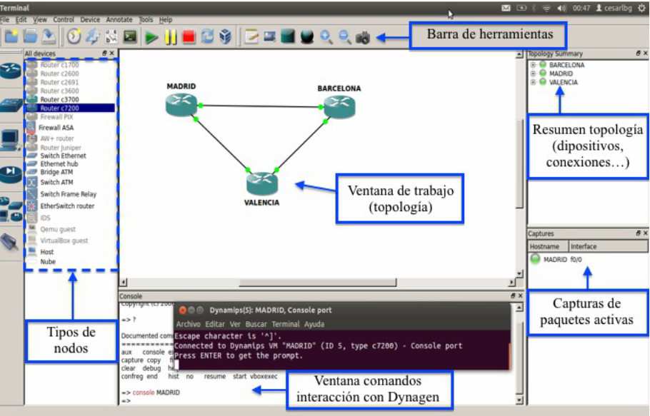
INTERFAZ GRÁFICA GSN3

Slide 3
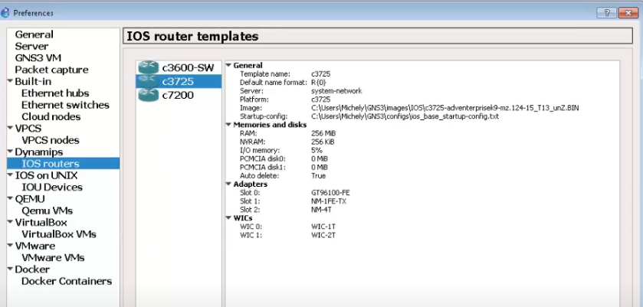
IOS - (SISTEMA OPERATIVO INTERNETWORK)
IOS: conjunto de sistemas operativos de red utilizados en dispositivos Cisco como los son routers y switches propios de Cisco Systems que permite al usuario la interacción con este.
GNS3 permite emular estos sistemas operativos de routers Cisco mediante su correspondiente Imagen IOS estándar.

Slide 4
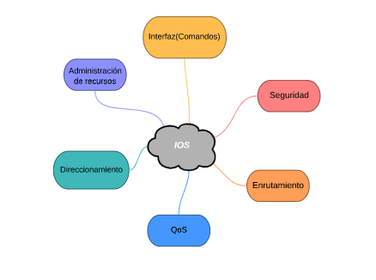
FUNCIONES DEL IOS

Slide 5
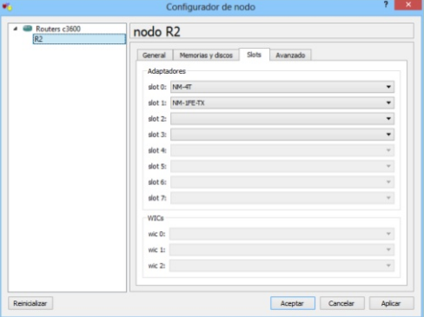
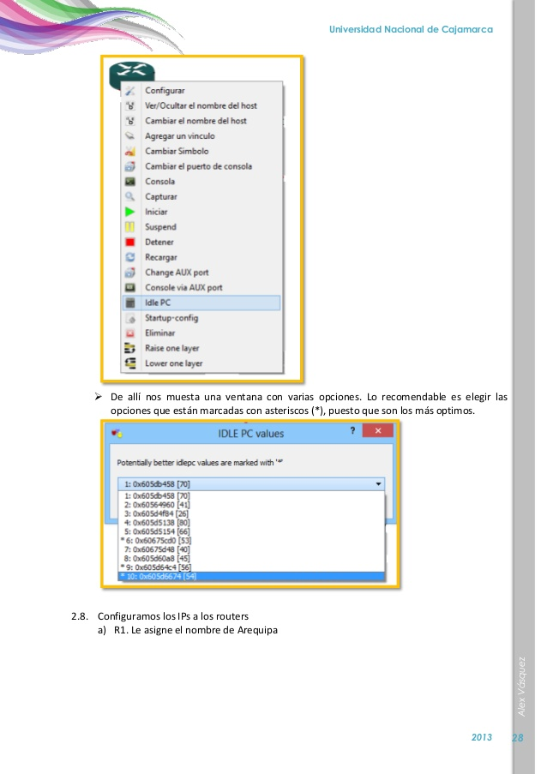
IOS CONFIGURACIÓN
Preferencias\Dynamips\IOS routers podremos importar el archivo de la IOS desde el directorio en donde se encuentre

Slide 6
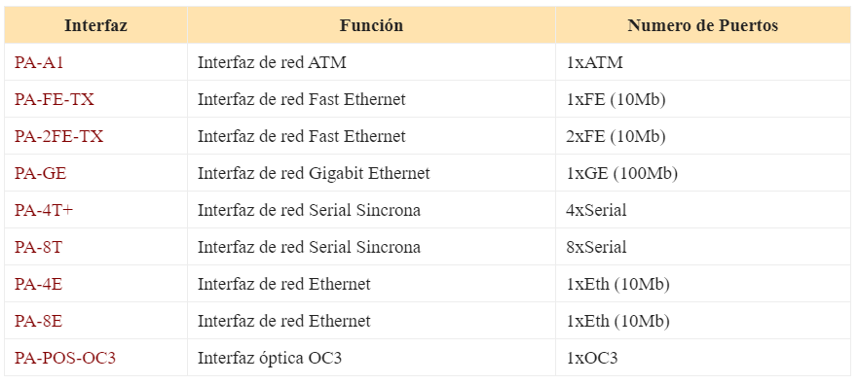
LISTA DE PUERTOS SELECCIONABLES

Slide 7
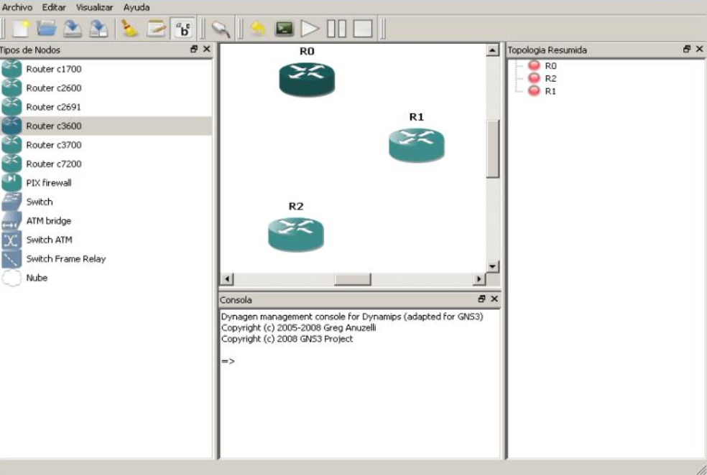
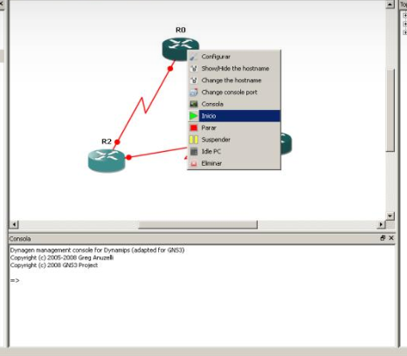
CONSTRUCCIÓN DE TOPOLOGÍAS

Slide 8
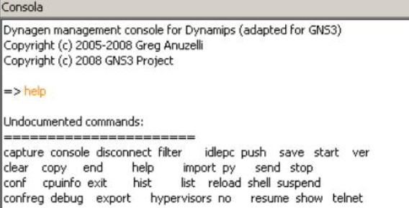
COMANDOS- CONSOLA DYNAGEN
El software posee una Consola ubicada en la parte inferior para interactuar con la emulación.
Para conocer los comandos disponibles y obtener ayuda sobre los mismos, se escribe el comando help.

Slide 9
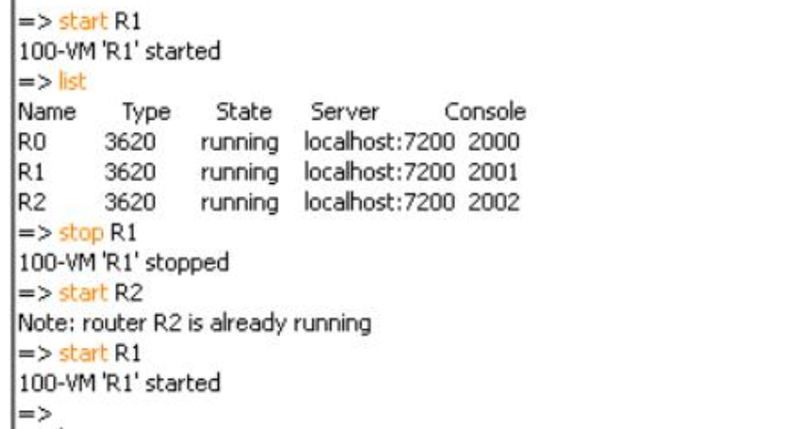
Comandos Básicos
Stop :Permite detener y apagar un router virtual, su sintaxis es: stop{/all | router1[router2]-----}
/all: Para detener todos los routers activos en la ejecución.
stop nombredelrouter
Start: Reiniciar un router anteriormente detenido,
start{/all | router1[router2]-----}
start nombredelrouter2
List: Informa mediante una lista los dispositivos presentes en la emulación, el estado y el server de cada uno.
list
Reload: Realiza un stop y seguido un start al router que se especifique o a todos.
reload/all
Suspend: Suspende temporalmente el funcionamiento de los routers.
suspend
Exit: detiene todos los dispositivos al igual que la simulación
exit

Slide 10
COMANDOS CISCO
Comando | Funcionalidad
Router> enable | Cambia a modo privilegiado
Router# configure terminal | Cambia a modo Configuración
Router(config)# enable secret cisco | Configura una contraseña
Router(config)# ip route 0.0.0.0 0.0.0.0 20.2.2.3 | Configura una ruta estática
Router(config)# interface ethernet0 | Pasa el modo de Configuración de interface Ethernet
Router(config-if)# ip address 10.1.1.1 255.0.0.0 | Configura una dirección IP
Router(config-if)# no shutdown | Activa un interface
Router(config-if)# exit | Sale del modo de configuración
Router(config-if)# ip address 20.2.2.2 255.0.0.0 | Pasa el modo de Configuración de interface Serie
Router(config)# router rip | Cambia a la configuración RIP
Router(config-router)# network 10.0.0.0 | Añade una red a la configuración RIP
Router# copy running-config startup-config | Guarda la configuración en la NVRAM
Router# disable | Sale del modo privilegiado
Router> | Indica que volvemos a estar en modo normal.
Router(config)#access-list 1 permit 10.1.1.0 0.0.0.255 | Crea una lista de acceso
Router(config)#ip route 0.0.0.0 0.0.0.0 S0/0/0 | Crea una ruta “quad zero” o predeterminada
El programa permite trabajar y configurar los dispositivos como los Router o Switches cisco por medio de la interfaz de línea de comandos de IOS (CLI)

Slide 11
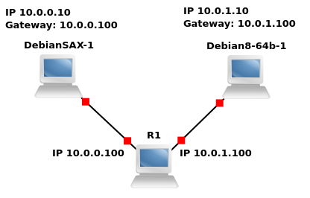
VIRTUALIZACIÓN
Una de las características que destacan en GNS3 es que podemos trabajar con máquinas virtuales, por lo que podemos simular una topología haciendo de dispositivos con sistemas operativos reales virtualizados

Slide 12
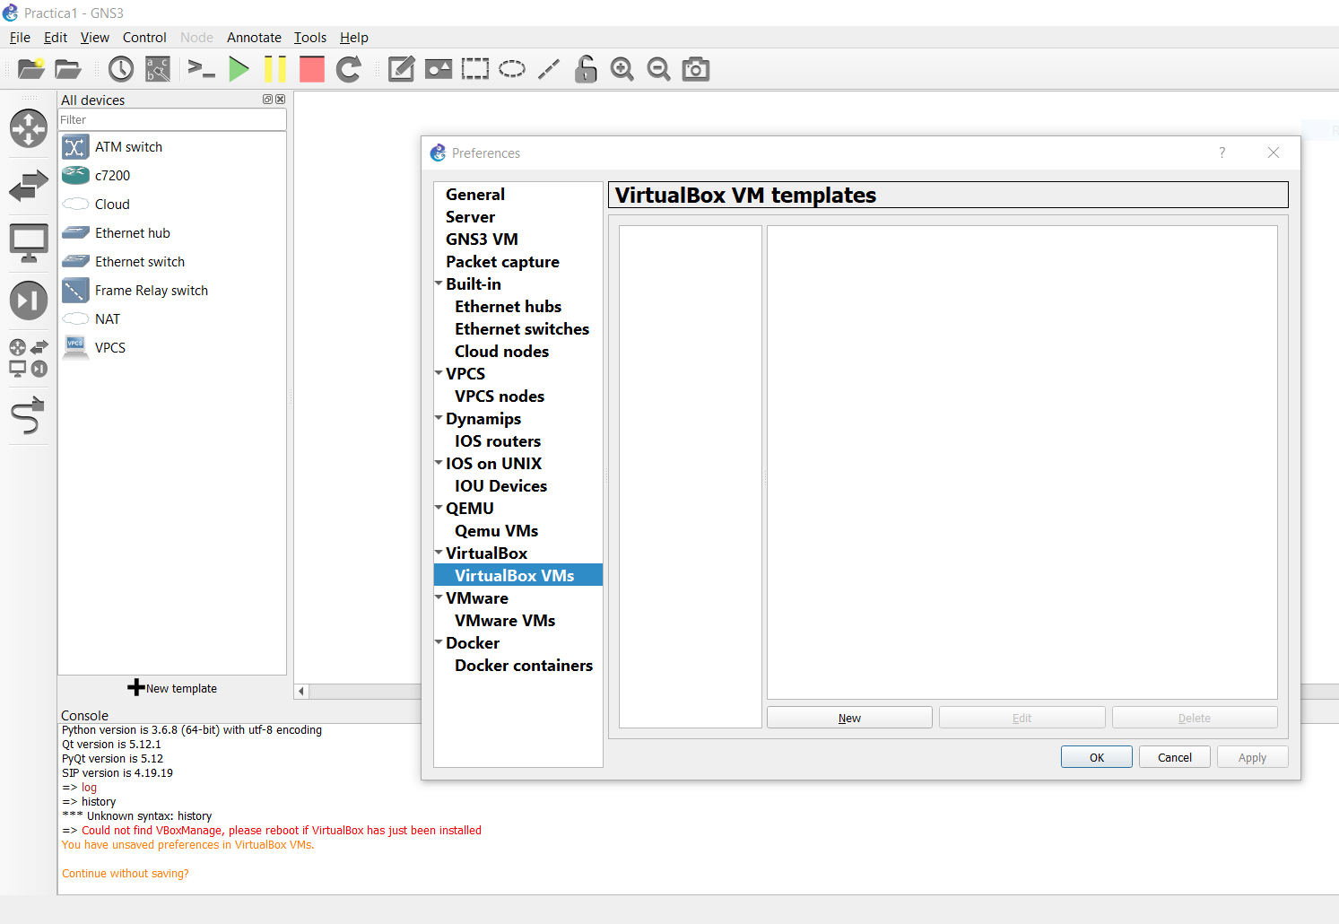
Virtualización
Para hacer uso de máquinas virtuales en GNS3, en el área de dispositivos vamos a la parte inferior y veremos el botón New template, este abrirá una ventana, allí seleccionamos Crear un Template manualmente.

Slide 13
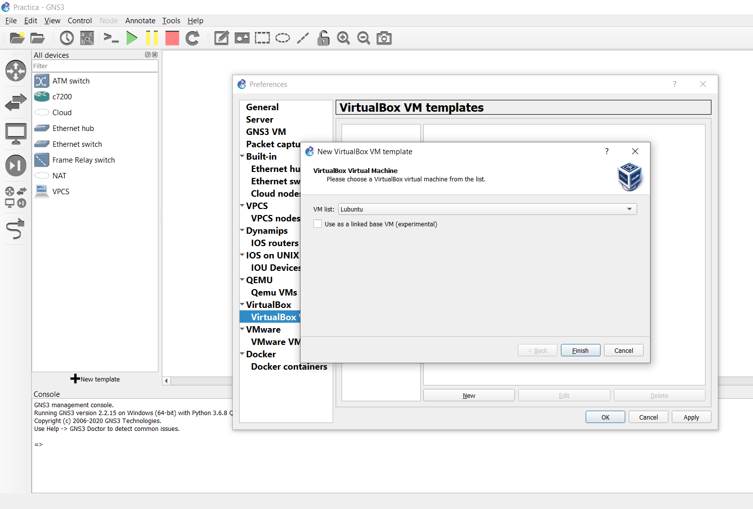
Virtualización
Nos llevará a la ventana de preferencias, allí seleccionamos VirtualBox VMs, para trabajar con el entorno de virtualización VirtualBox.
Seleccionamos New, si ya teníamos configurado previamente la imagen del sistema que deseamos usar nos aparecerá para seleccionarlo.

Slide 14
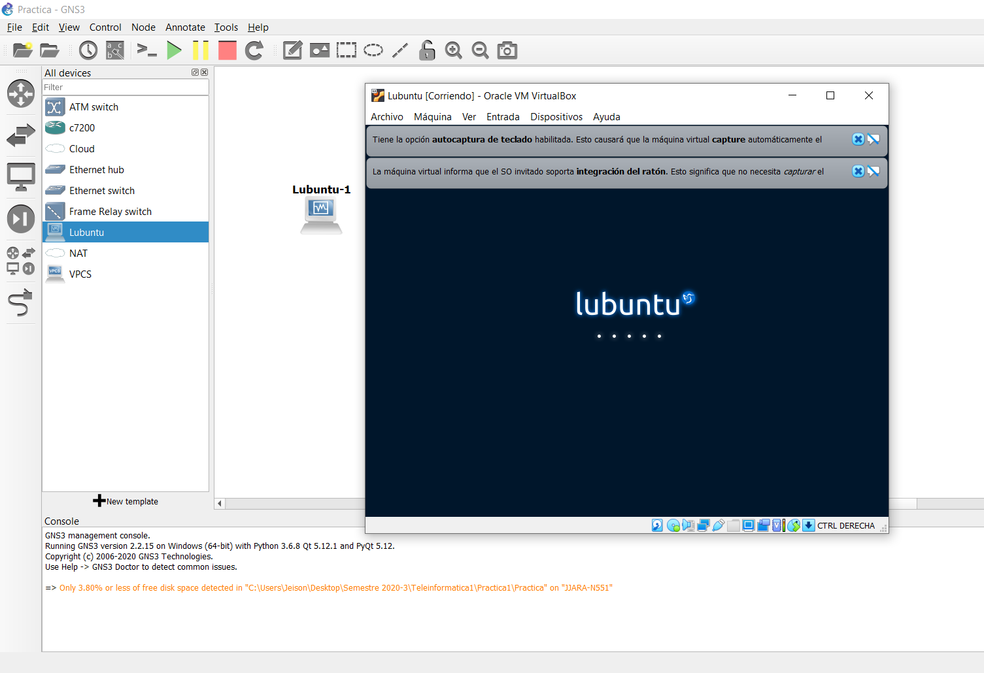
Virtualización
Una vez seleccionado aparecerá en la lista de dispositivos para ser usado, en la topología y podremos iniciar dicho dispositivo como uno más, dando click derecho, Start.

